Slide 1
Séance 1: Stéphane Malsagne
LE LIBAN DE 1860 A 1943

Slide 2
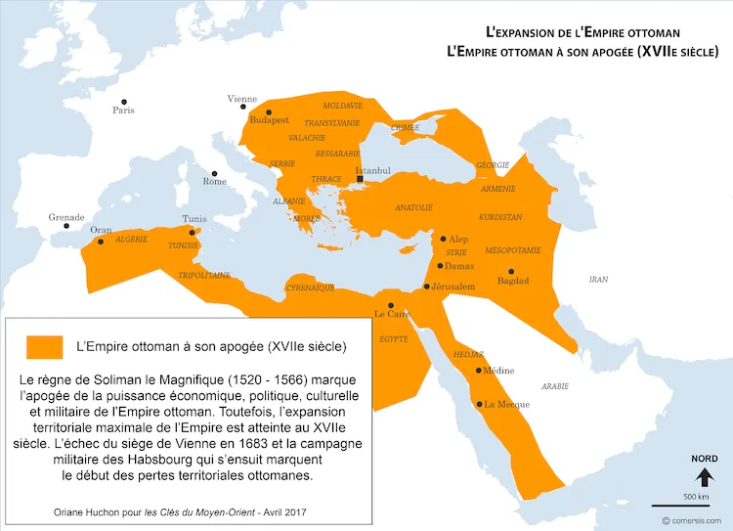
Bilad al Cham

Slide 3
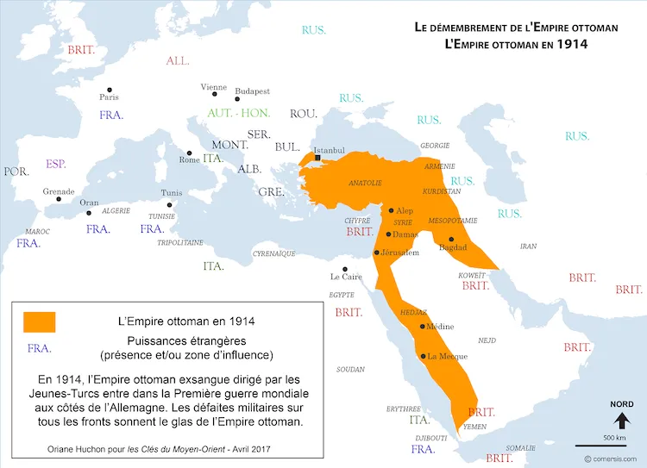

Slide 4
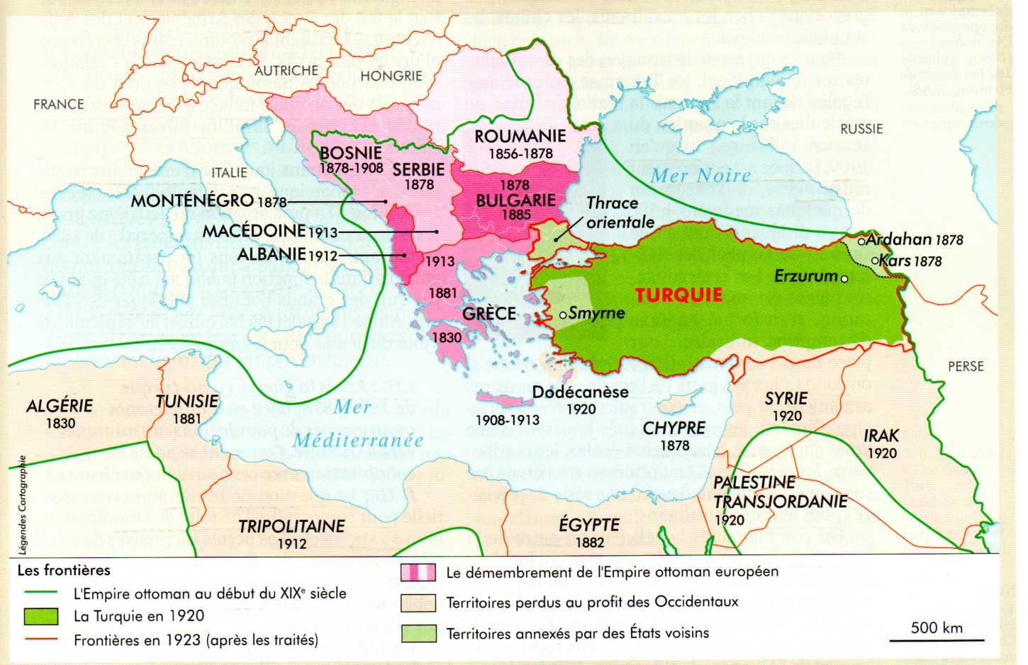

Slide 5
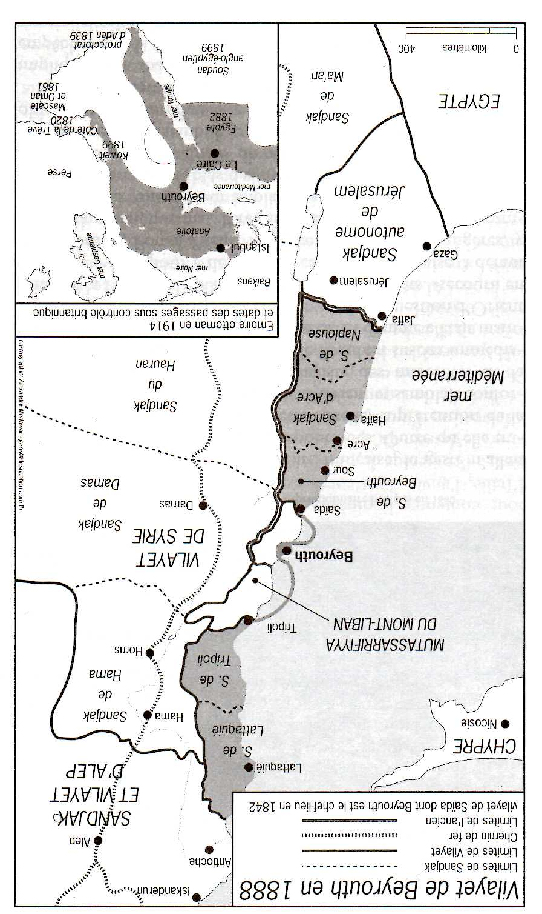
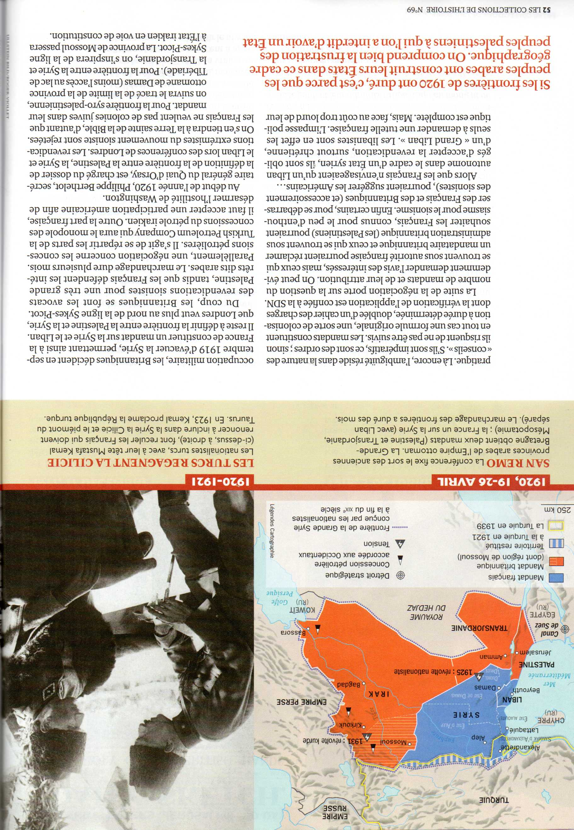

Slide 6
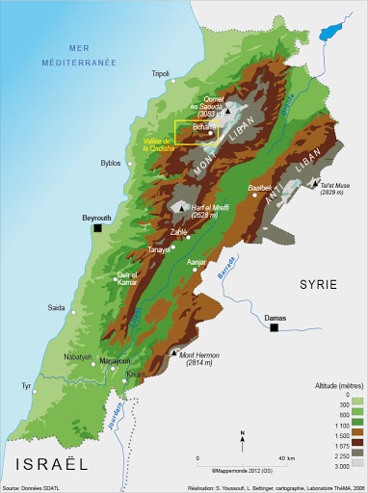

Slide 7
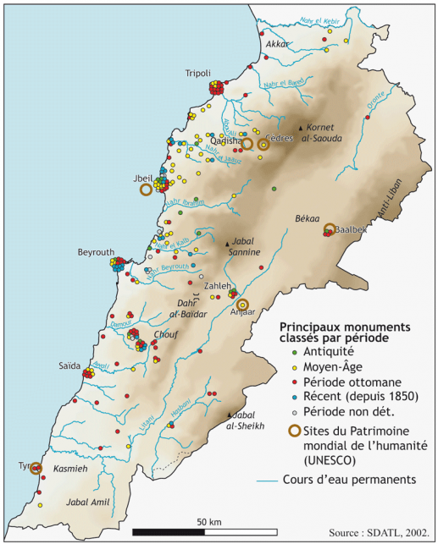

Slide 8
Comment l’idée libanaise a-t-elle débouché sur la création d’un Etat devenu indépendant en 1943?

Slide 9
Introduction) Un héritage culturel très riche
-héritage phénicien (1er millénaire av JC)
-Période hellénistique sous l’empire des Séleucides (305-67 av JC)
-Période romaine à partir de 65-62 av JC
-Période byzantine (IV-VIIes)
-Conquête arabo-musulmane (VII-XIes)
-Héritage des croisades à partir du XIe s)
-Domination ottomane entre 1516 et 1918
-Création de l’Etat du Grand Liban (1920)
-Mandat français sur le Liban (1920-1943)
-Indépendance du Liban (1943)

Slide 10
I) Aux origines du Grand-Liban (XVIIès-1920)
La genèse de l’idée libanaise
B) Le rôle décisif de la Première guerre mondiale
C) La création du Grand-Liban par la France ou l’échec de l’Etat-nation
II) Le Liban mandataire :une tutelle coloniale française (1920-1946)
La mise en place du mandat français sur le Liban
B) Les origines et les débuts de la première République libanaise
C) La Seconde guerre mondiale et la marche vers l’indépendance

Slide 11
I) Aux origines du Grand-Liban
A) La genèse de l’idée libanaise
- émir Fakhreddine (1585-1635)
- émir Béchir II Chéhab (1788-1840)
-Occupation égyptienne (1831-1840) et début des ingérences européennes
-Régime de la double préfecture (1843-1860)
-Massacre de chrétiens (1860) et envoi d’une expédition humanitaire
Gouvernorat du Mont-Liban (Mutassarifiya) (1861-1915)
-Intervention ottomane dans le Mont-Liban et fin de la Mutassarifiya (1915)

Slide 12
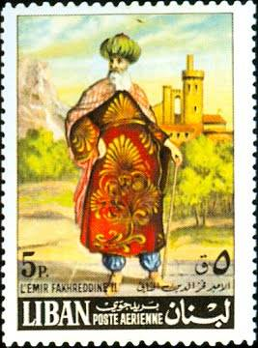
Un timbre émis en 1968 à l'effigie de l’émir Fakhreddine II.

Slide 13
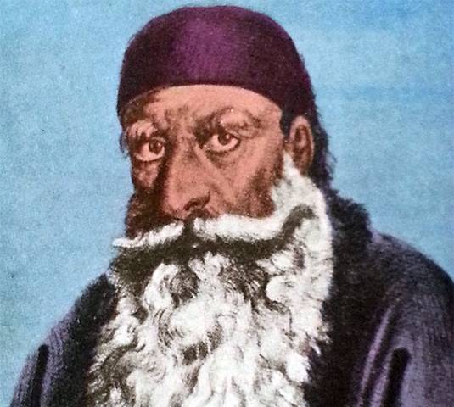
L’émir Bachir II Chehab, à l’origine né dans une famille musulmane, a été baptisé à Ghazir en 1767. Son père, l’émir Kassem, s’était converti au maronistisme.

Slide 14
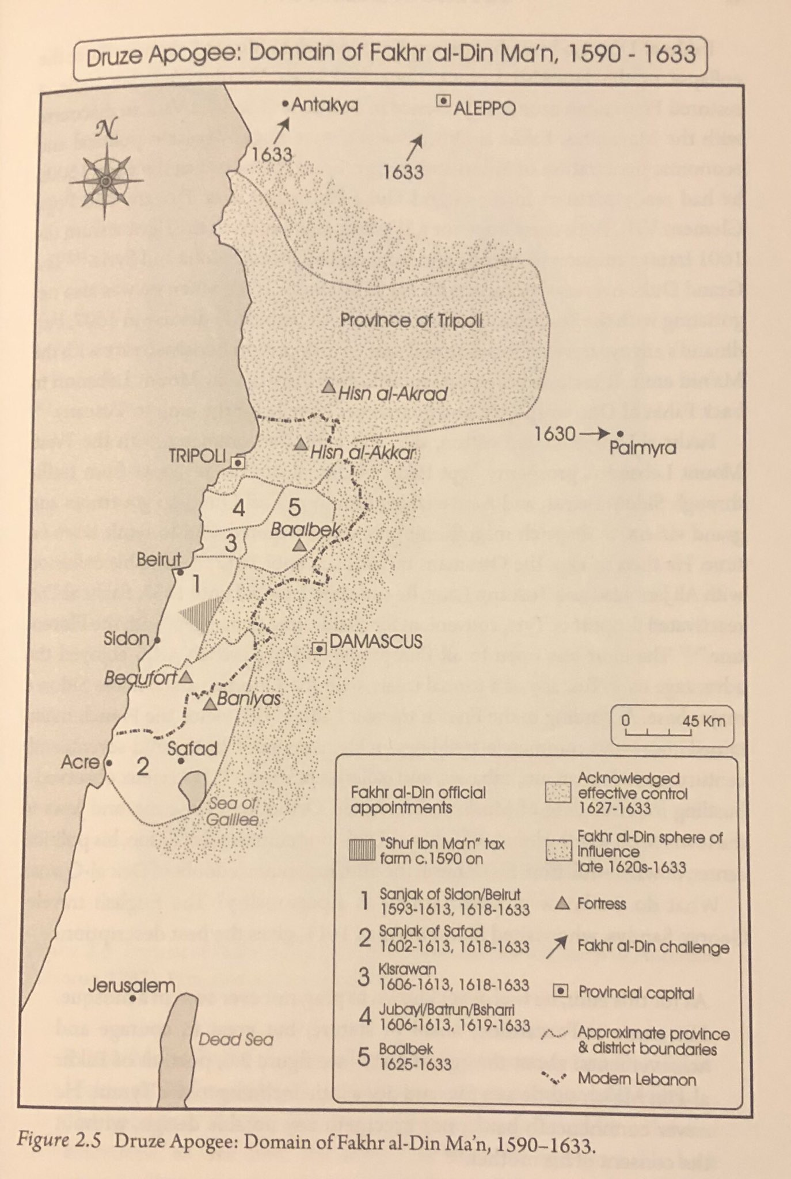

Slide 15
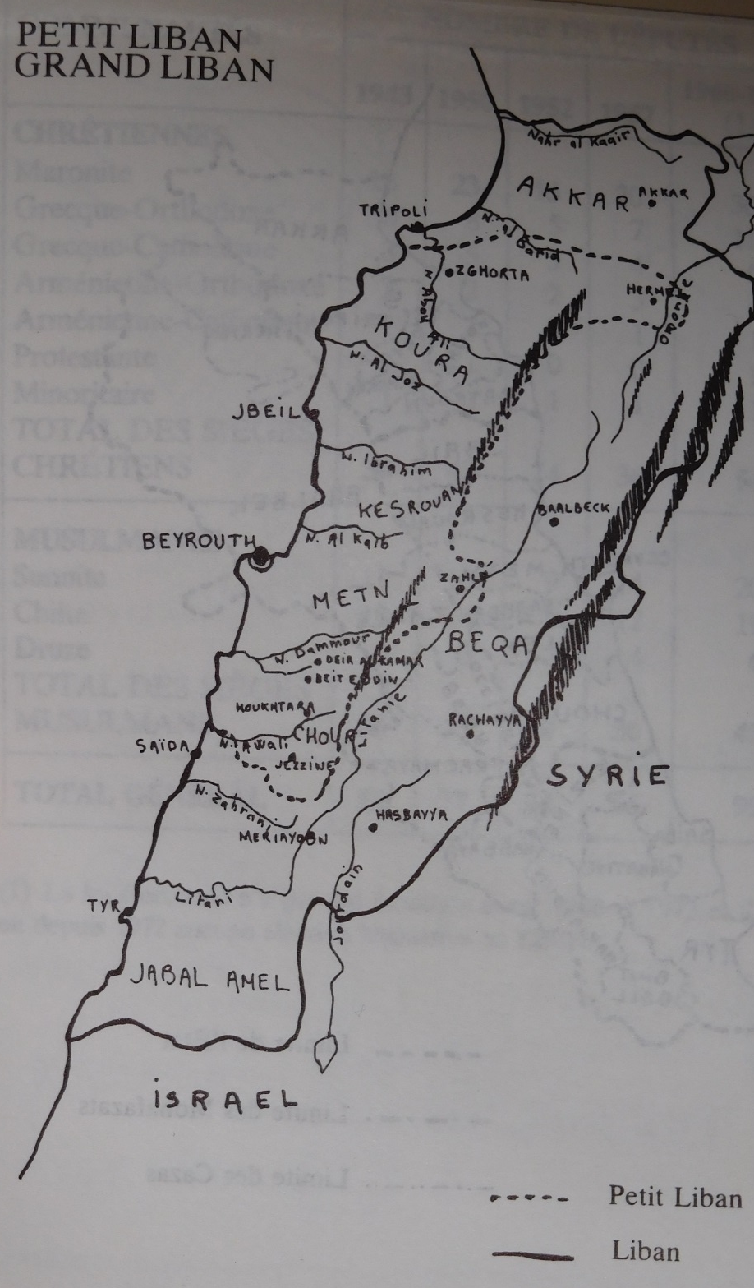

Slide 16
B) Le rôle décisif de la Première guerre mondiale
-Début de la grande famine (1915-1918)
-correspondance Hussein-Mac Mahon (1915)
-Accords Sykes-Picot (1916)
- patriarche Hoyek
- Commission King-Crane (été 1919)
- accord Faysal-Clémenceau (6 janv 1920)
- conférence de San Remo (avril 1920)
- défaite de Faysal à Maysaloun (24 juillet 1920)

Slide 17
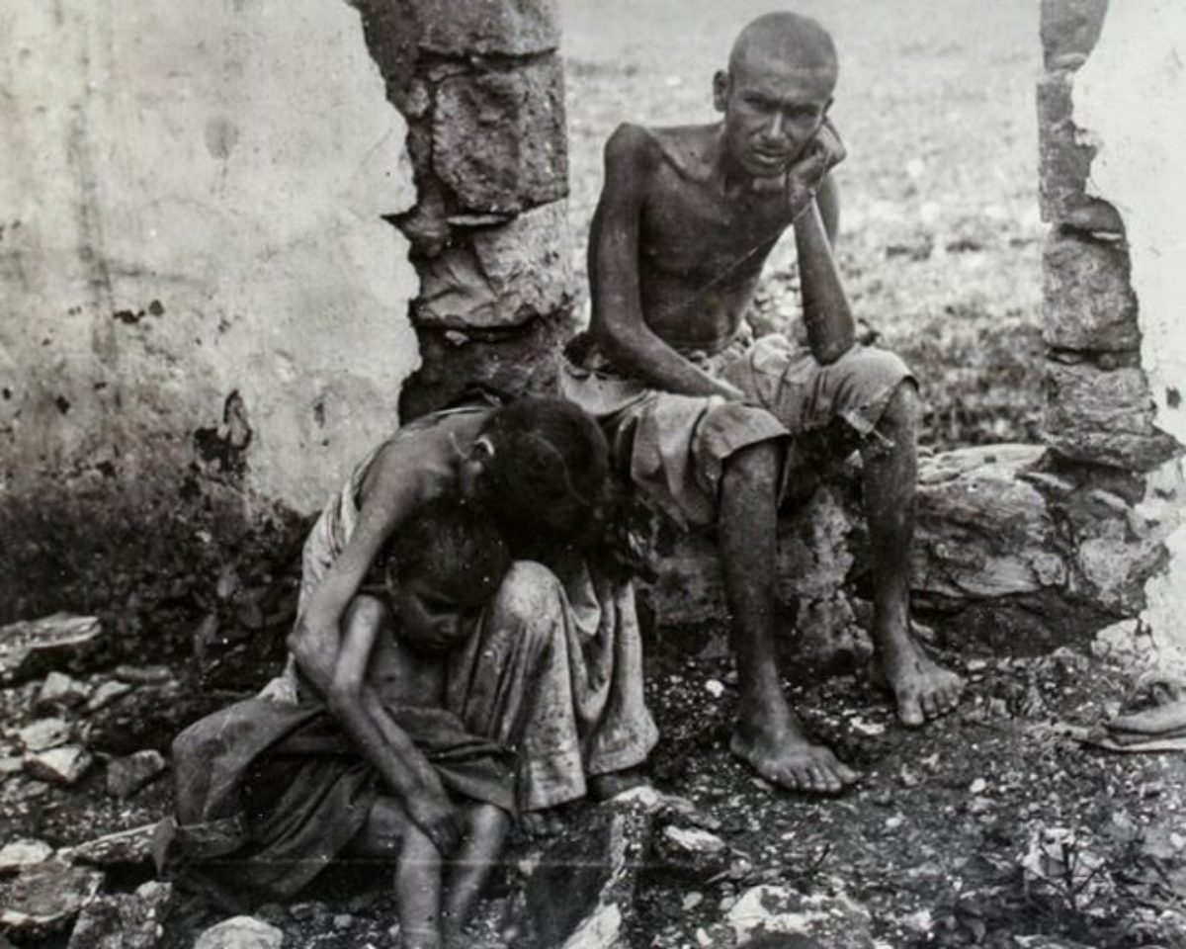
La famine au Mont-Liban (1915-1918)

Slide 18
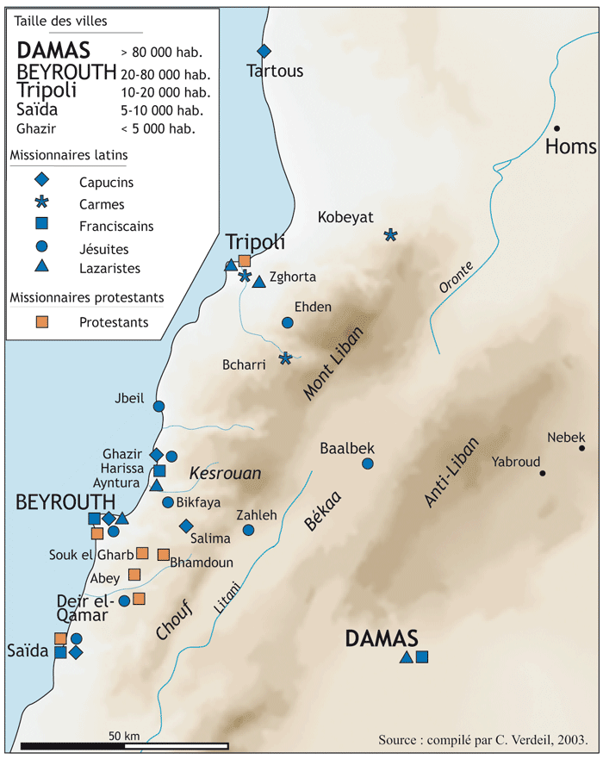

Slide 19
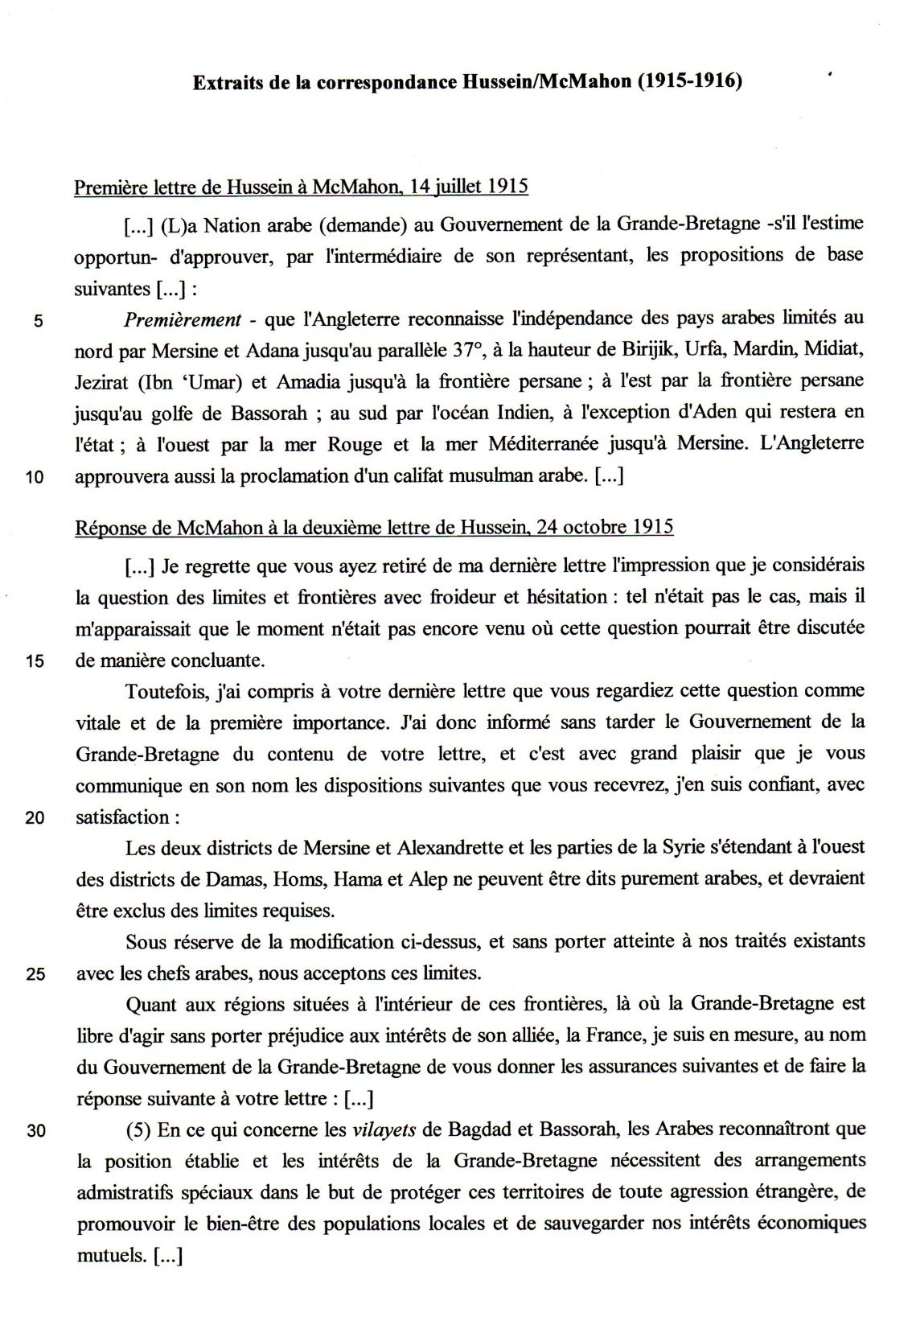
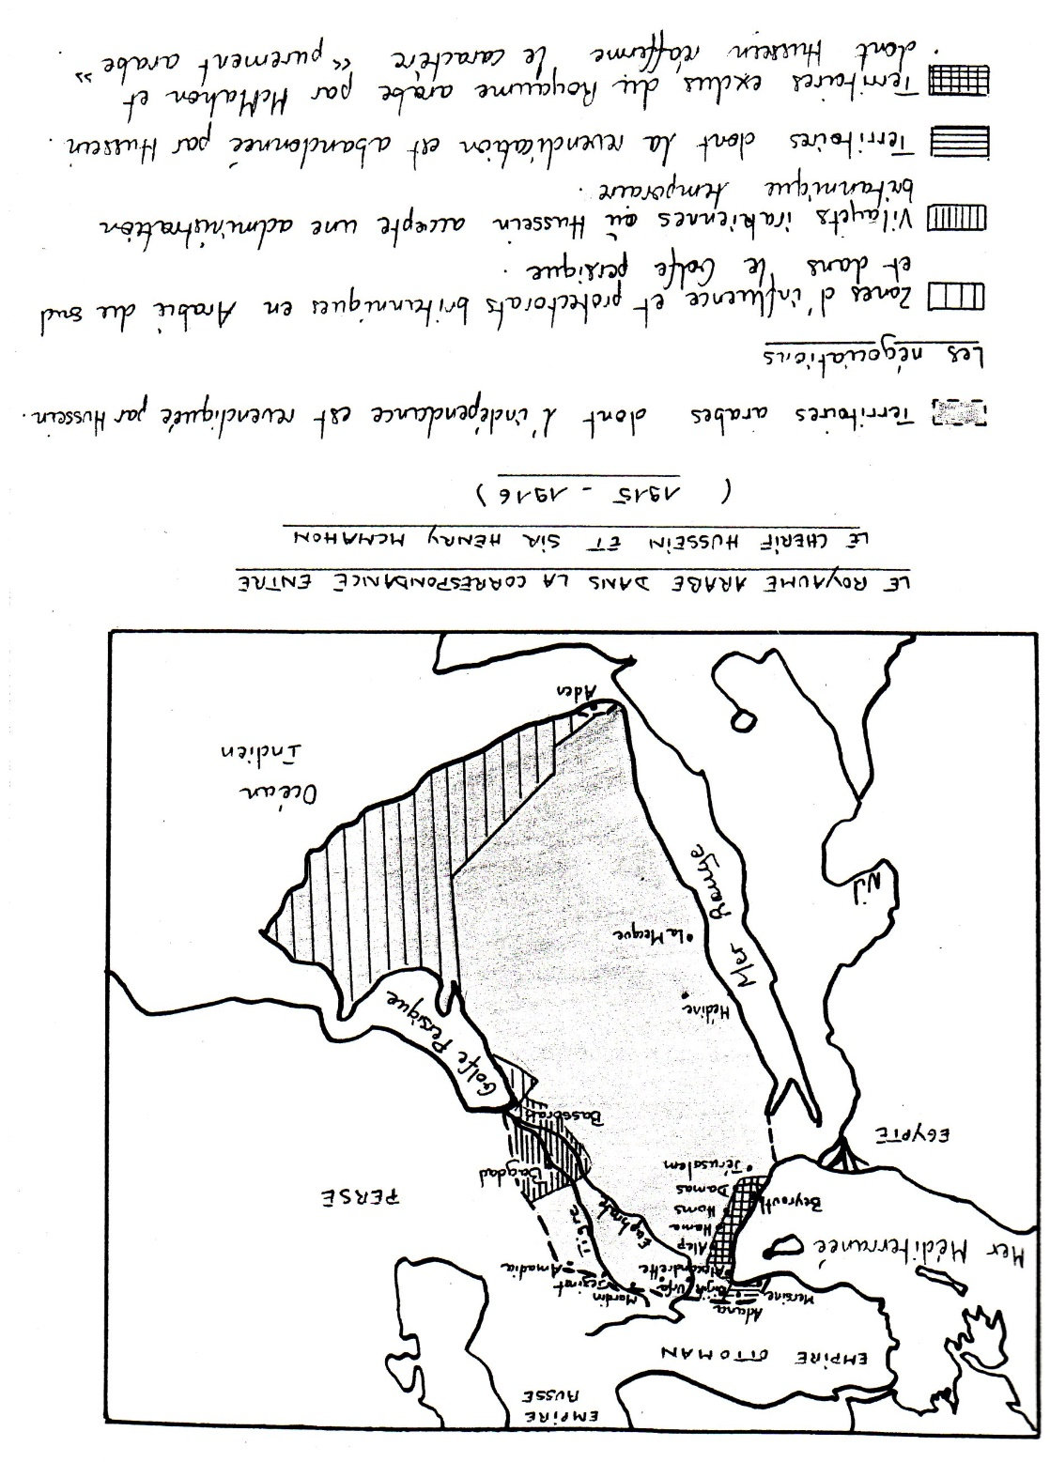

Slide 21
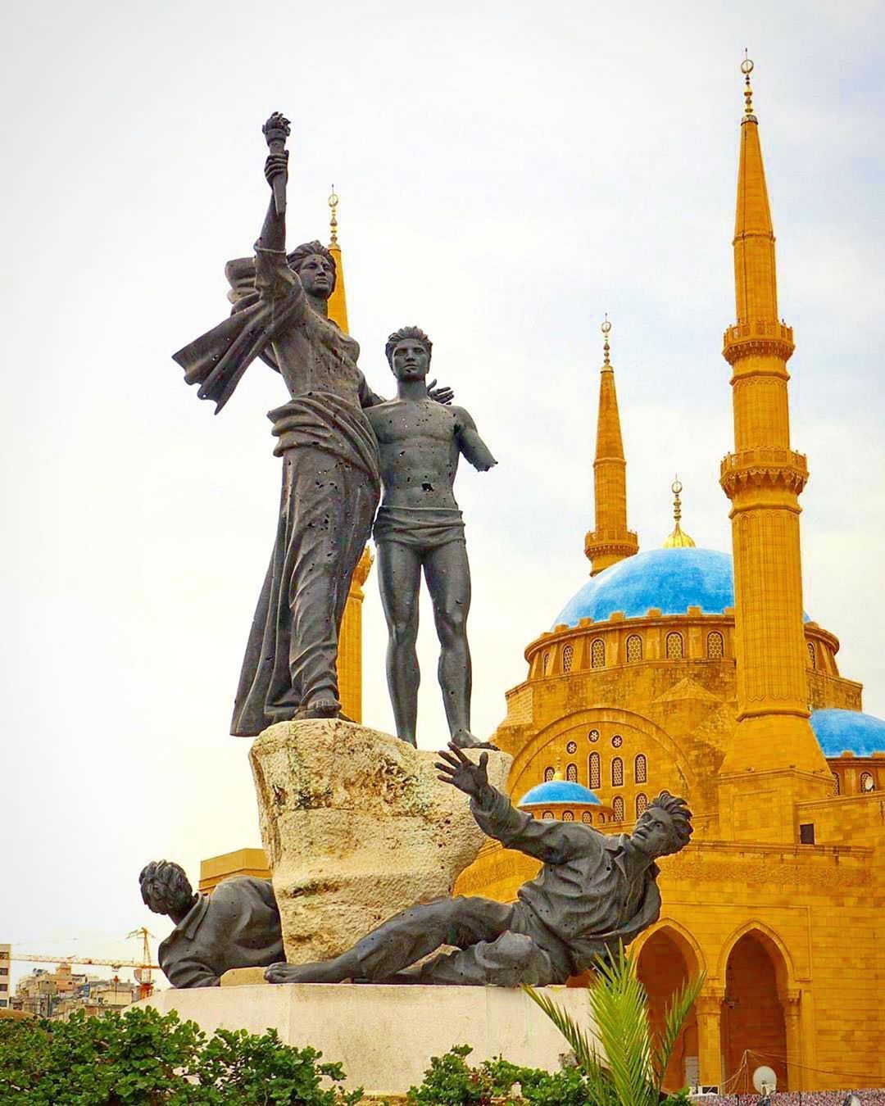

Slide 22
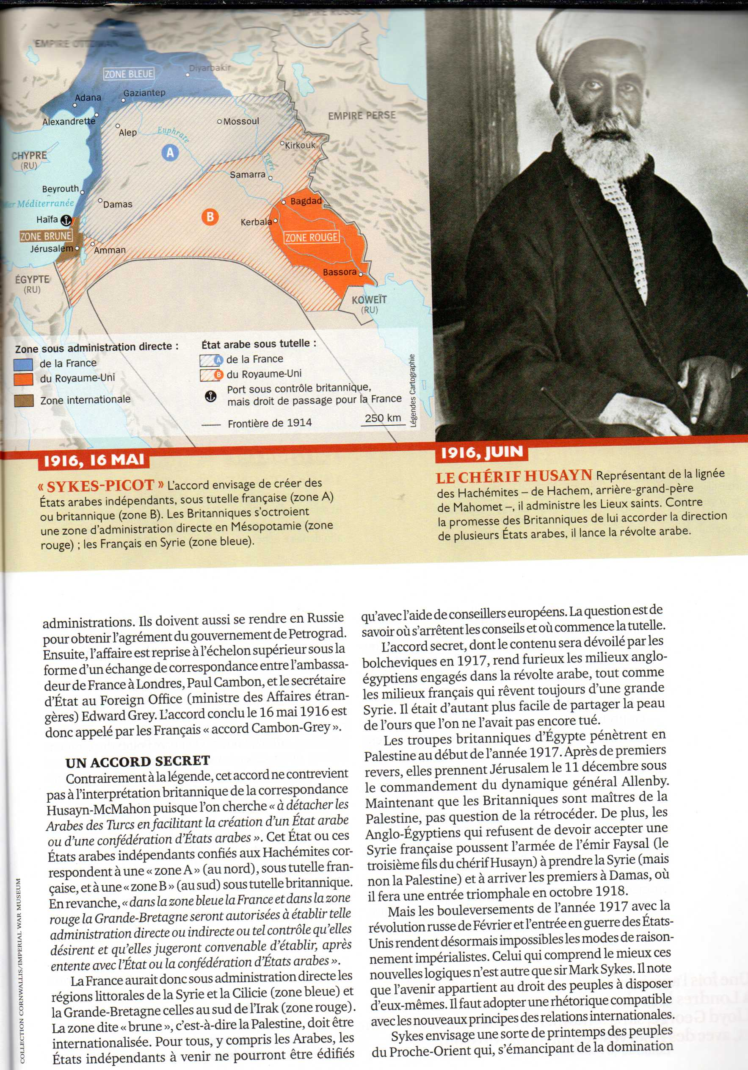

Slide 25
C) La création du Grand-Liban par la France ou l’échec de l’Etat-nation
-1er septembre 1920: proclamation du Grand Liban par le général Gouraud
- Robert de Caix

Slide 26
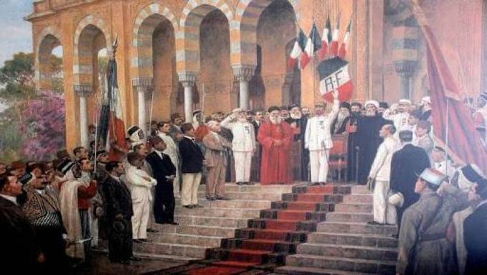

Slide 27
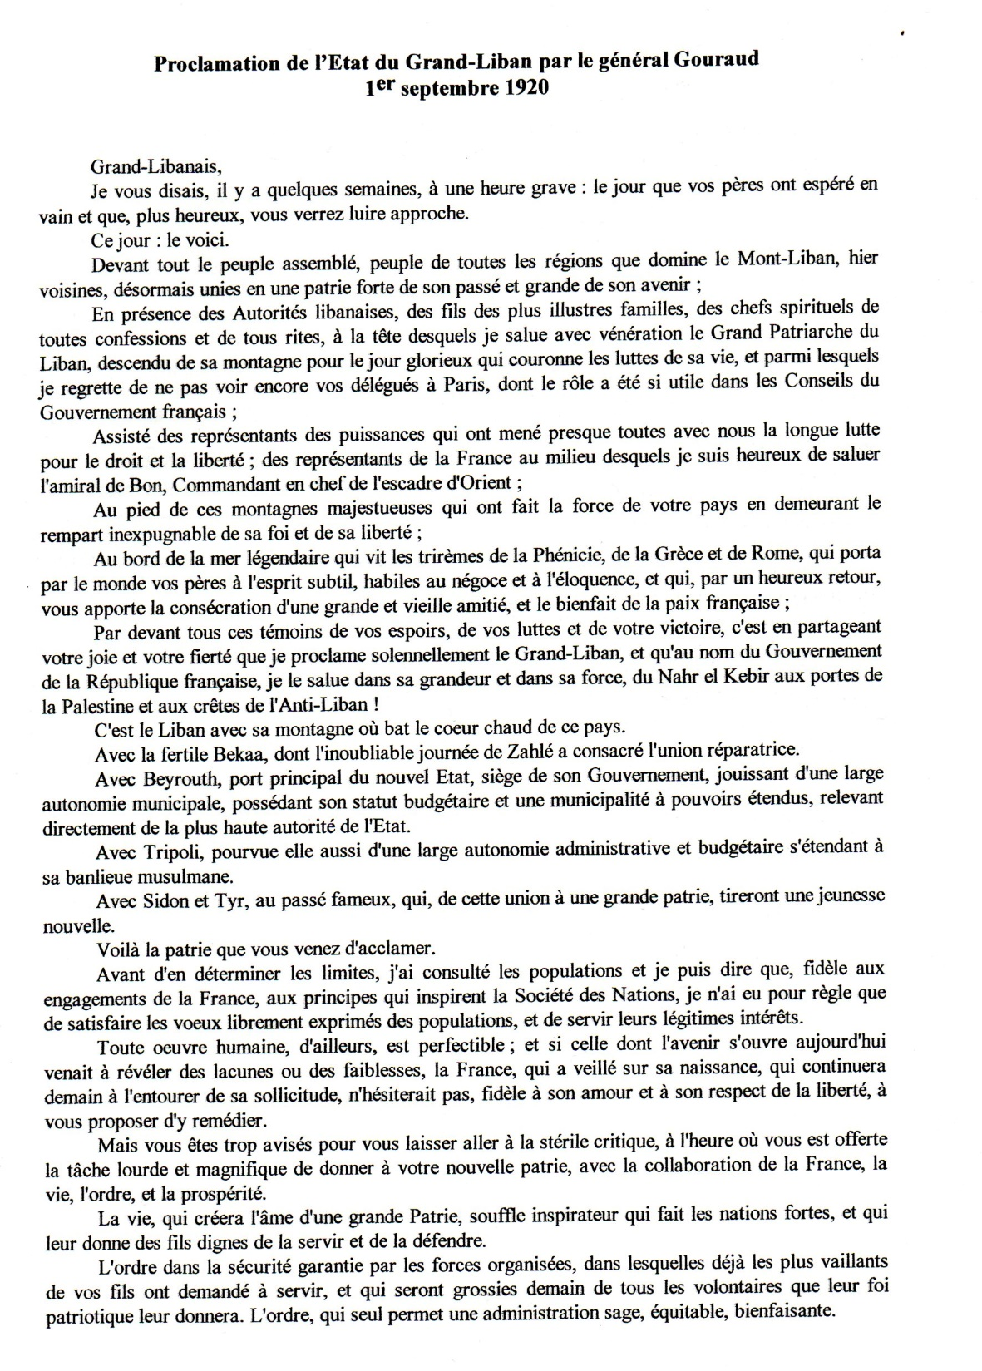
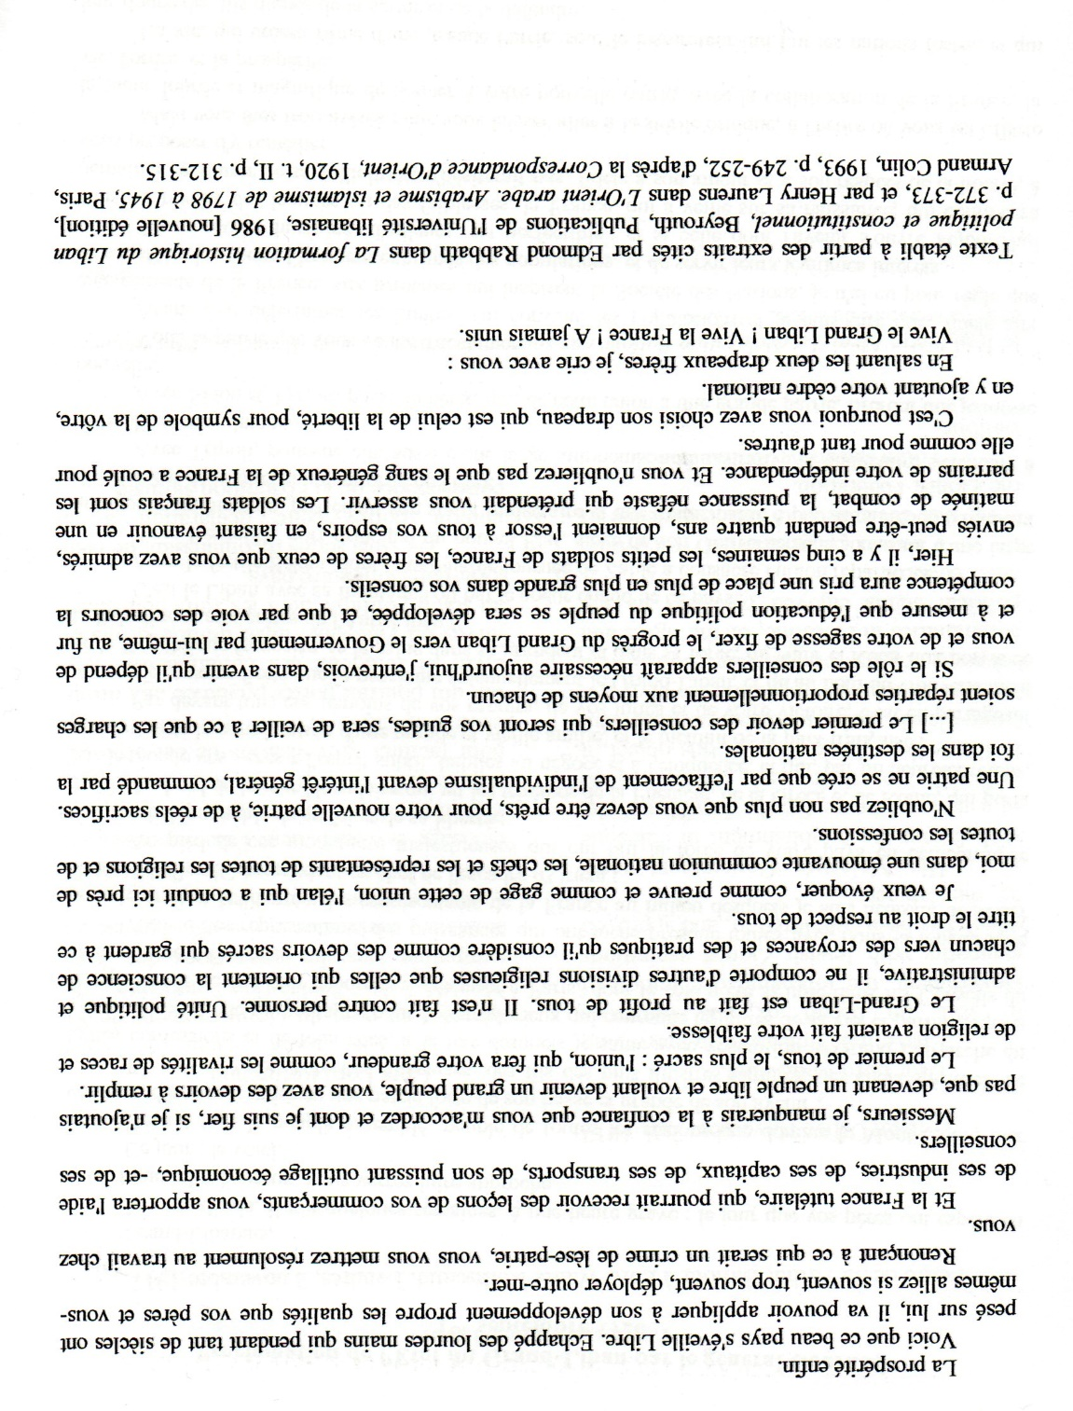

Slide 28
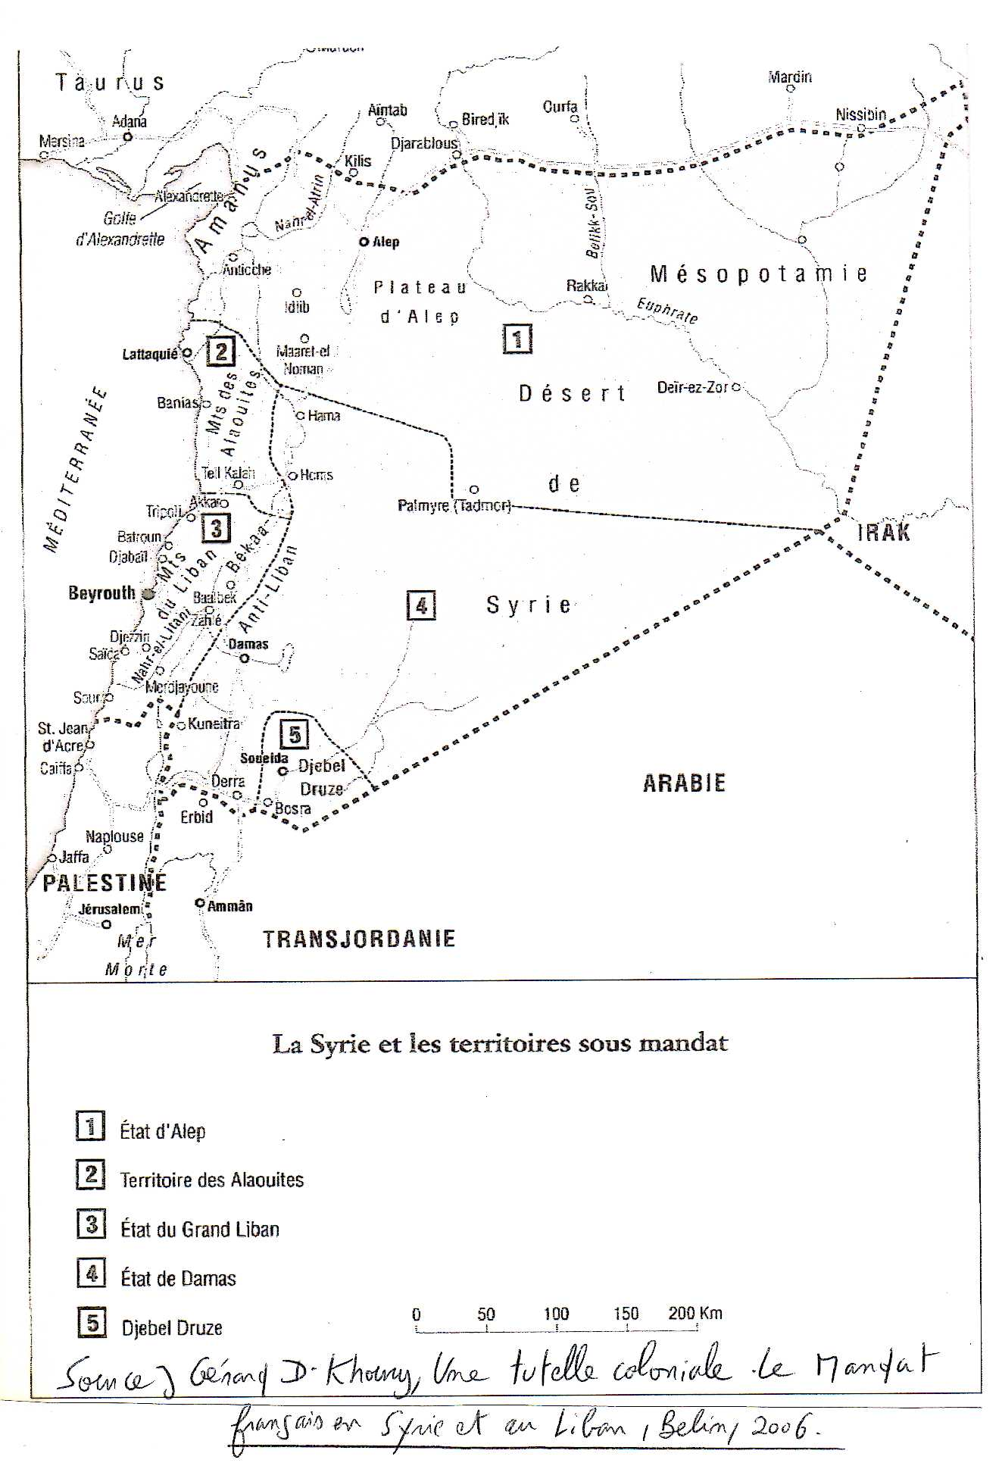

Slide 29
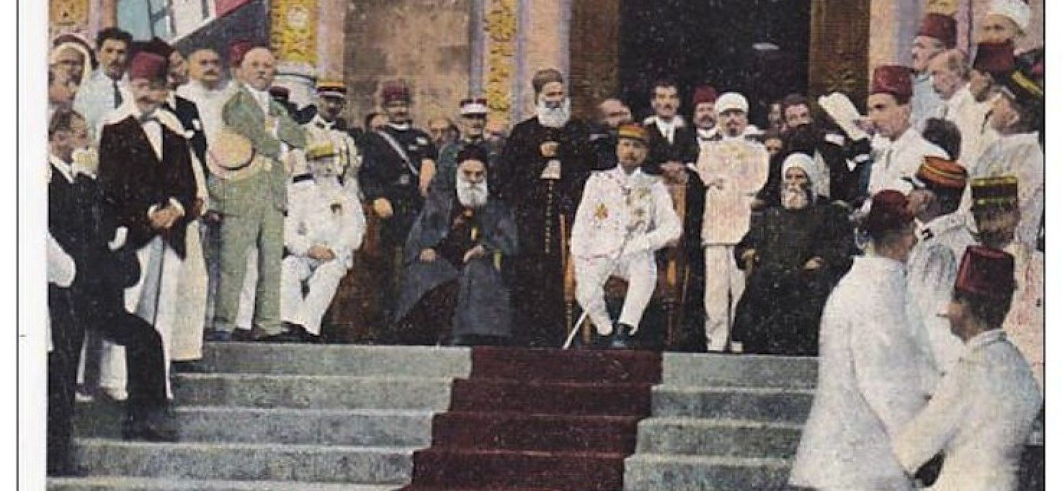

Slide 30
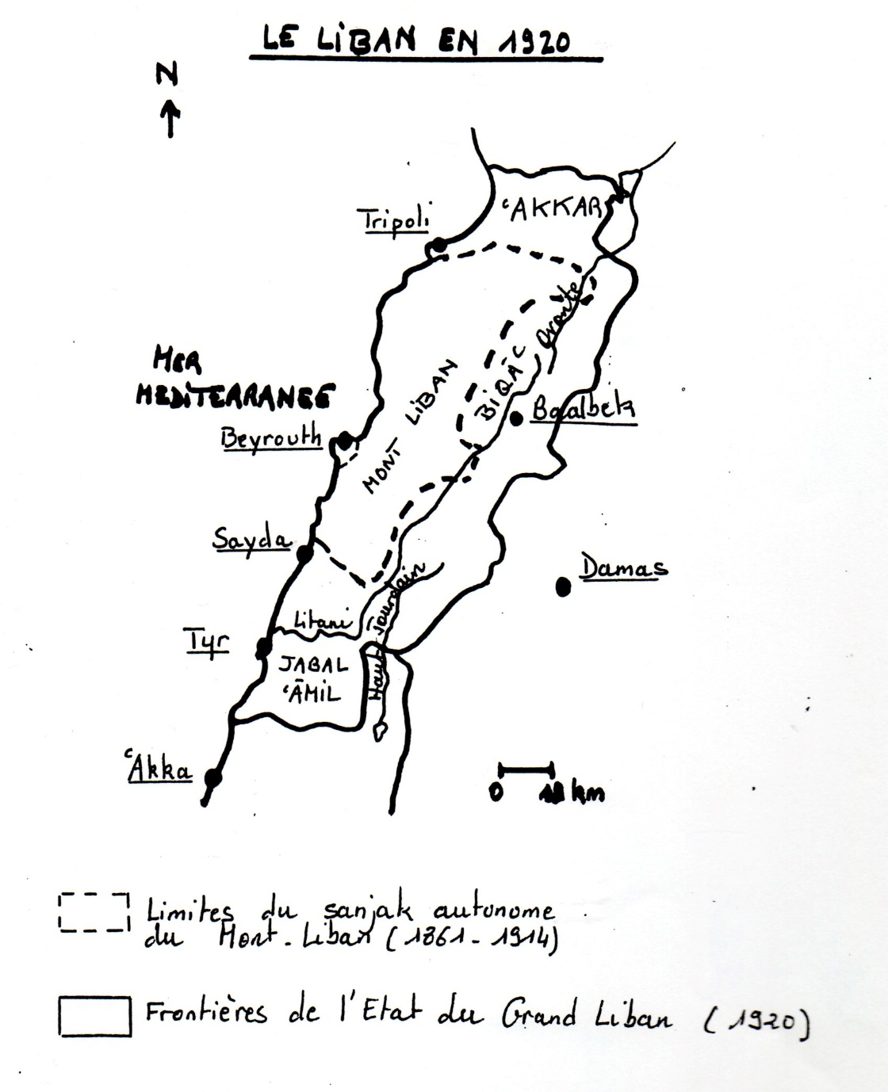

Slide 32
II) Le Liban mandataire :une tutelle coloniale française (1920-1946)
A) La mise en place du mandat français sur le Liban

Slide 34
B) Les origines et les débuts de la première République libanaise
-1925: grande révolte druze
-1926: Constitution et 1ere République libanaise
-1932: Premier et unique recensement libanais
-1936: échec du traité franco-libanais

Slide 35
C) La Seconde guerre mondiale et la marche vers l’indépendance
- armistice de St Jean d’Acre (12 juillet 1941)
-Jean Helleu
-Bechara al-Khoury
-Riad el Solh
-22 novembre 1943: indépendance

Slide 36
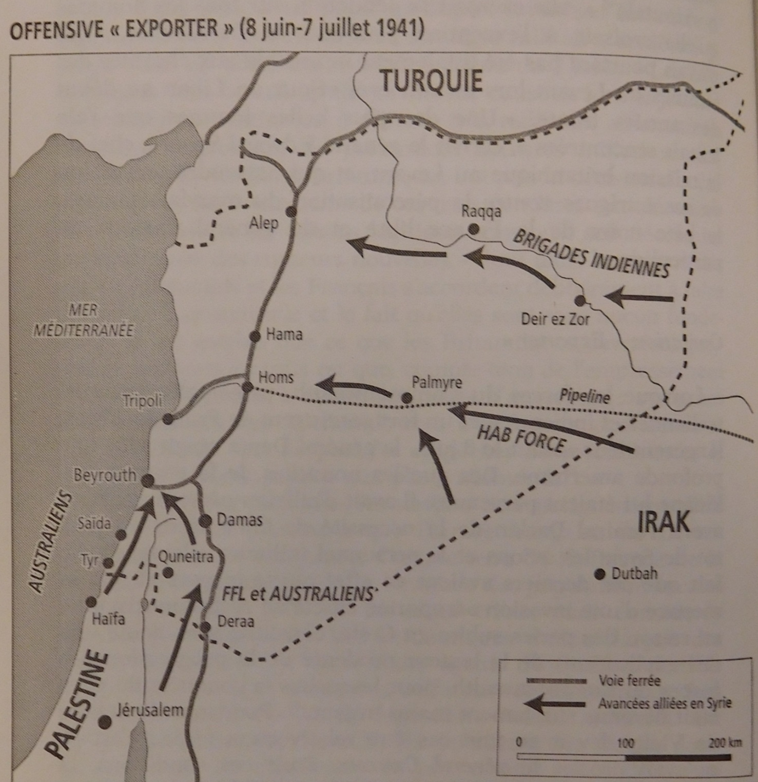
D’après C Destremau, Le Moyen-Orient pendant la Seconde guerre mondiale, Perrin, 2011.

Slide 37
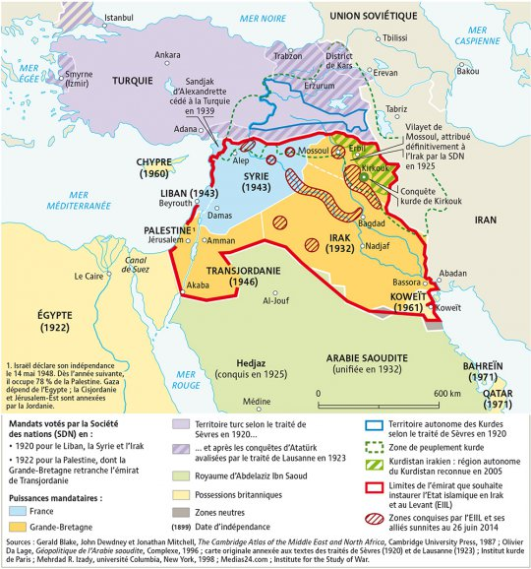

Slide 38
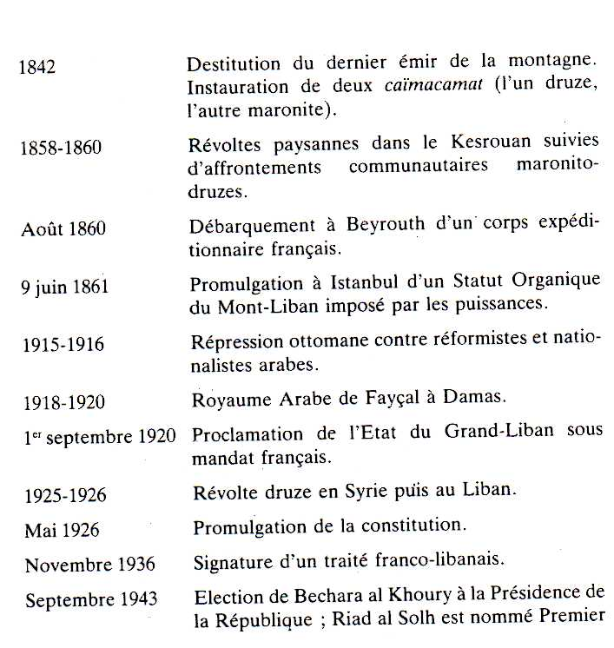
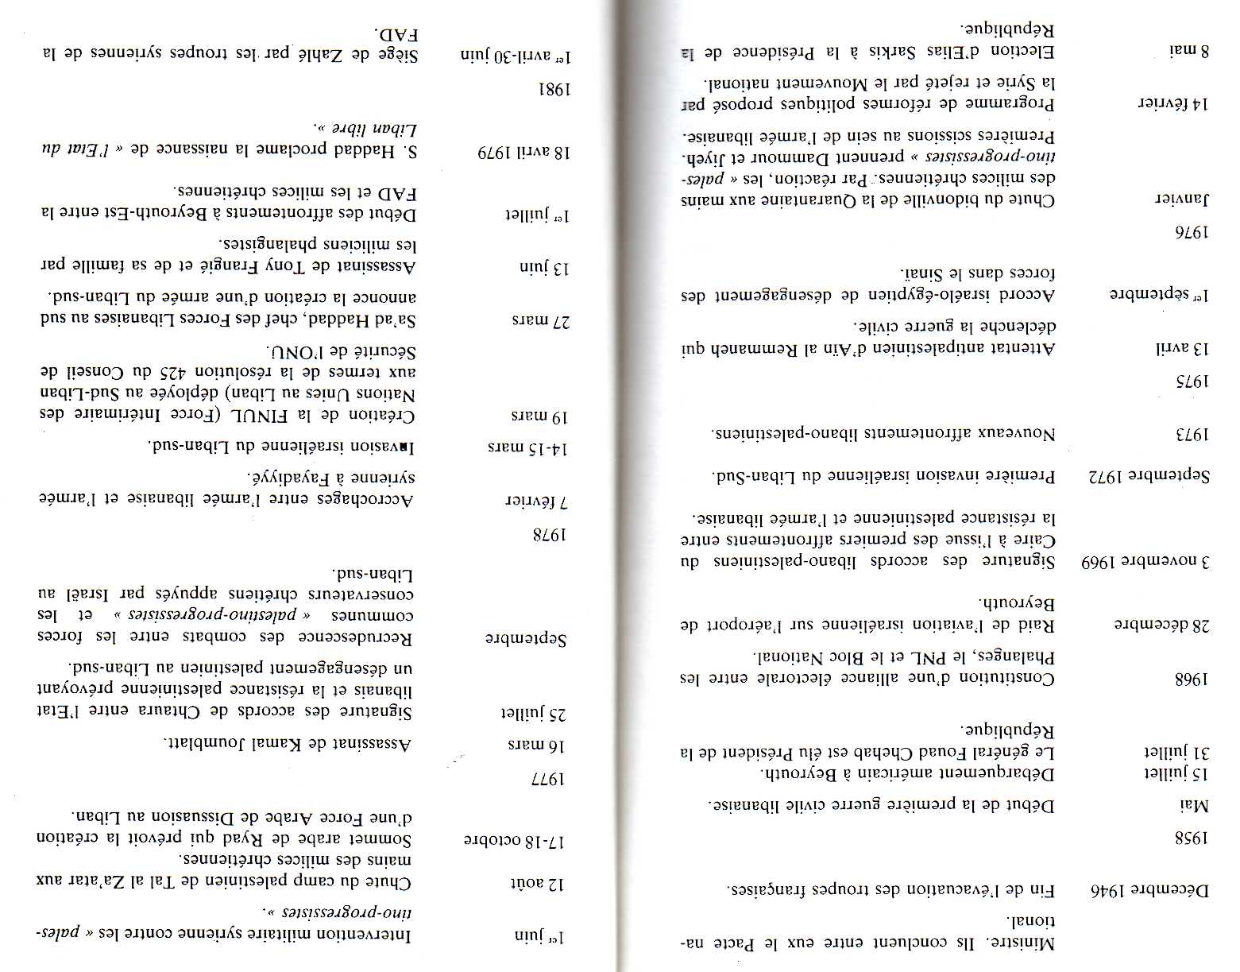
Chronologie de l’histoire libanaise du XIX à l’indépendance

